Slide 1
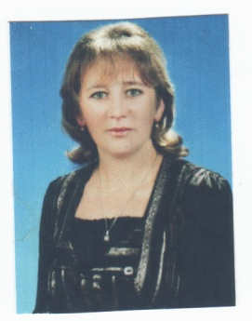
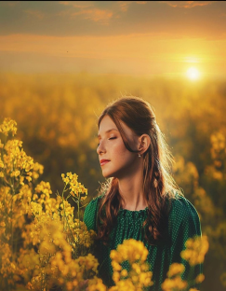
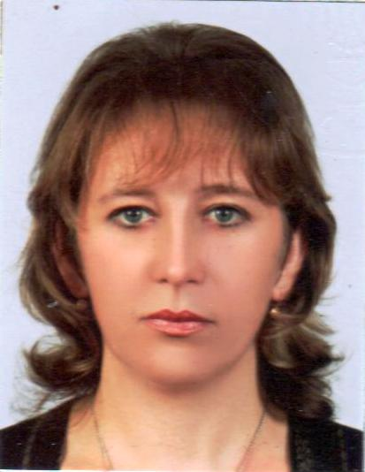
Проєкт підготувала: Якимчук Іванна Володимирівна Гімназія №4 8-А клас Хмельницьке територіальне відділення Малої академії наук України Шепетівське міське наукове товариство учнів м. Шепетівка Хмельницької області
Керівник проєкту:
Гаврилюк Любов Дмитрівна
учитель історії Гімназії №4
Шепетівської міської ради
Хмельницької області

Slide 2
ТЕМА ПРОЄКТУ: “Духовний оберіг моєї родини”
МЕТА ПРОЄКТУ:
дослідити історію та значення ікони-образу
Богородиці з Ісусом Христом, як сімейного оберегу
в родині Шпичаків

Slide 3
ЗАВДАННЯ ПРОЄКТУ: - дослідити історію походження ікони Богородиці з Ісусом Христом; - зробити опис - характеристику ікони-образу Богородиці відповідно до призначення та типів зображень ікон; - проаналізувати значення ікони, як родинного оберегу; - показати роль ікон у духовному житті наших предків.

Slide 4
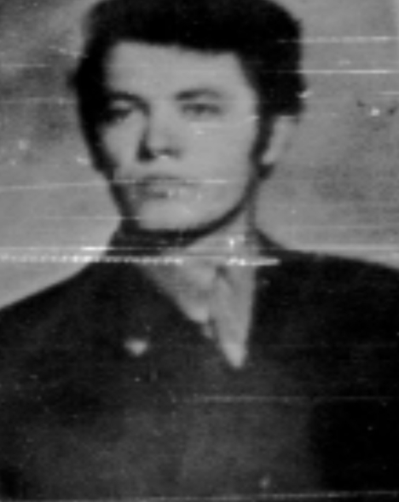
Шпичак Кирило Юхимович (1908-1992) народився у селі Ступно (Рівненська область)
Народився у селянській сімї, з дитинства мав здібності до майстрування та теслярської справи. Майстрував дерев'яні лопати, якими саджали та виймали з печі хліб, робив вікна, двері, граблі, вози, сані та все, що можна було зробити з дерева. Ще з дитинства мріяв зробити ікону, що і спробував зробити, але вже у зрілому віці

Slide 5
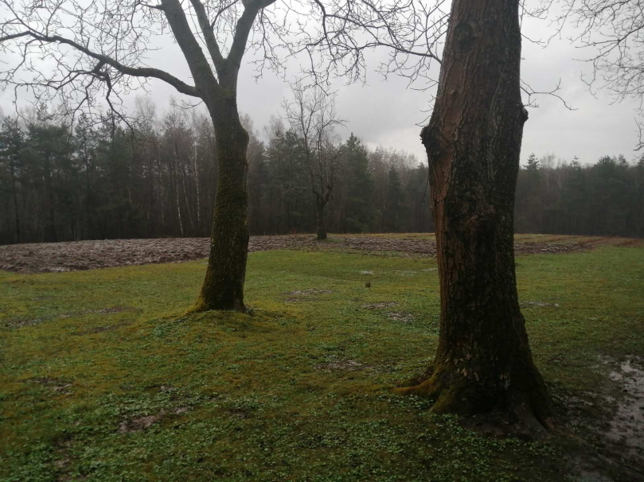
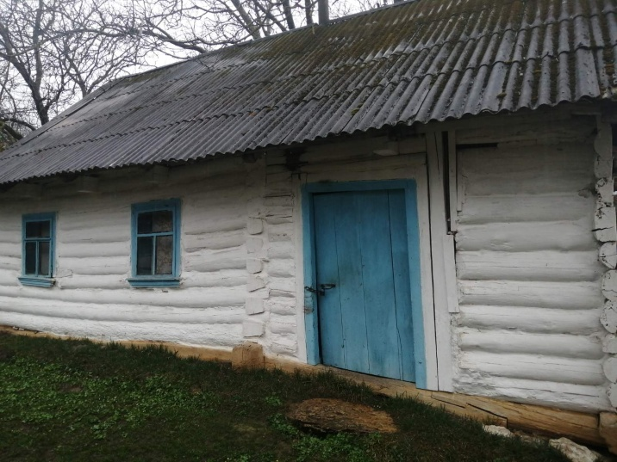
Будинок, в якому до 1992 року проживав Кирило Юхимович, який слугував і за майстерню, та дерева, які він посадив за життя

Slide 6
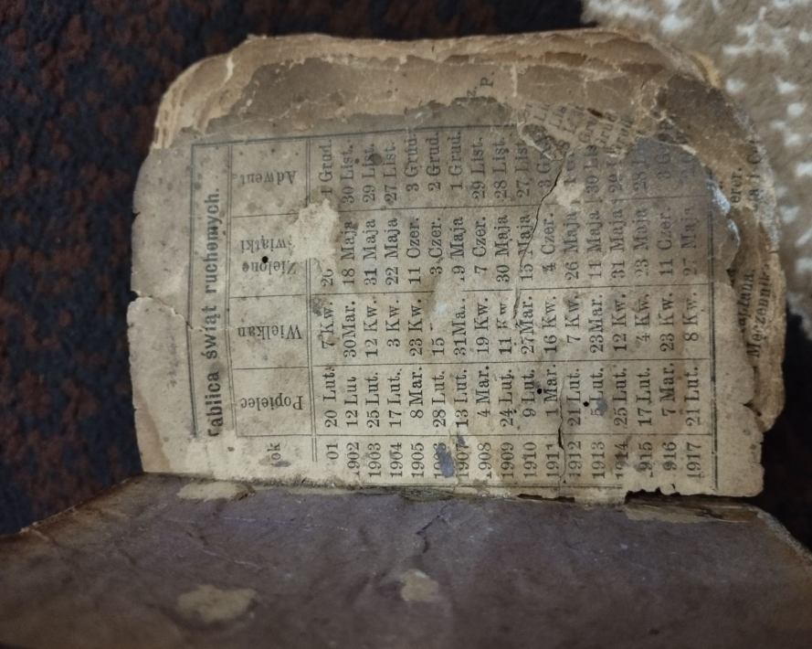
Кирило Юхимович, мій прапрадід був православним християнином, але знав польську мову, про що свідчить молитвослов на польській мові, який датується 1917 роком і який зберігся до сьогодні, казав, що творити, може лише глибоко віруюча людина

Slide 7
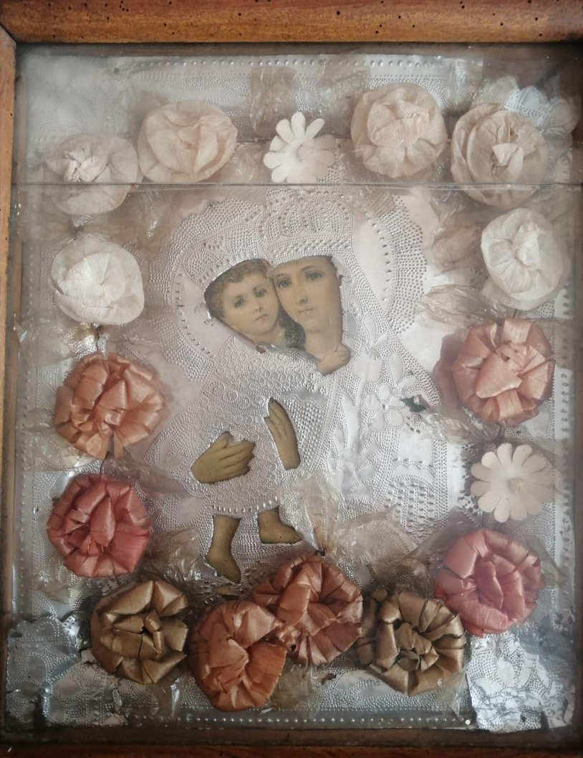
Ікона - мозаїчне, живописне або рельєфне зображення Ісуса Христа, Богородиці, святих і подій Святого Письма
За місцем призначення:
домашня (сімейна,передається у спадок з
покоління в покоління)
За розміром:
“локтівка”
За технікою виконання:
рельєфна
За сюжетом:
Богородична

Slide 8
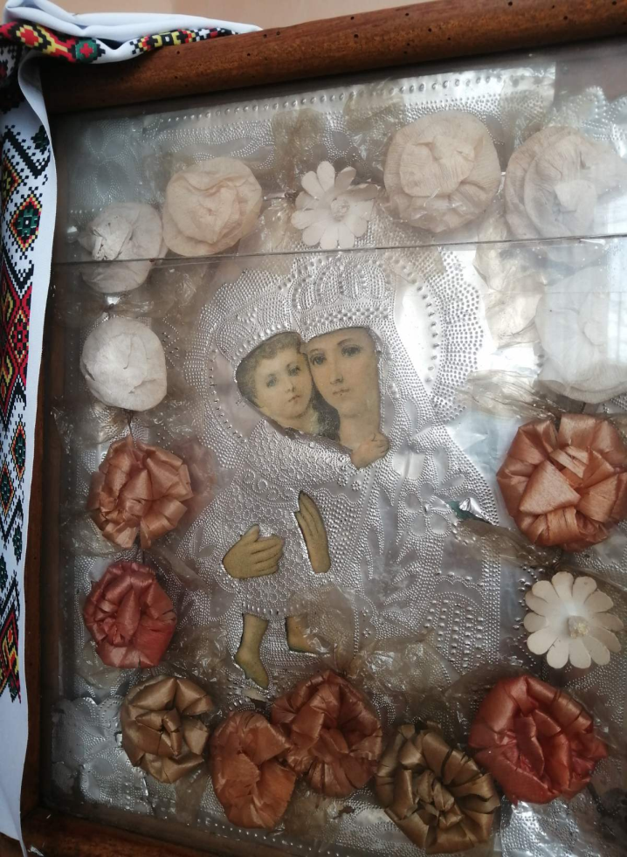
Ікона — це символічне, а не реалістичне зображення
За кількістю персонажів:
двофігурна композиція
За масштабом зображувальних фігур:
поясна
За стилістичними особливостями:
індивідуальна
За типом роботи:
ручна

Slide 9
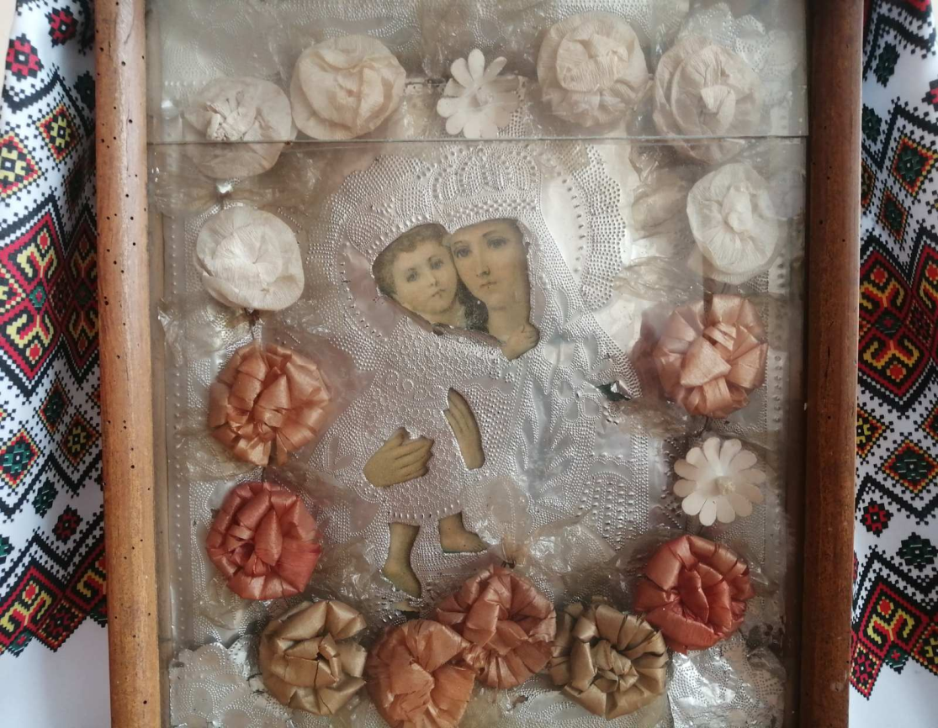
Щоб віддати належне святості образу, ікони прикрашали візерунками та орнаментами
Матеріал:
дерево, папір із зображенням
лика Богородиці та Ісуса Христа,
фольга, бумага
покрита парафіном
Рік та місце виготовлення:
1958 село Ступно,
Рівненщина

Slide 10
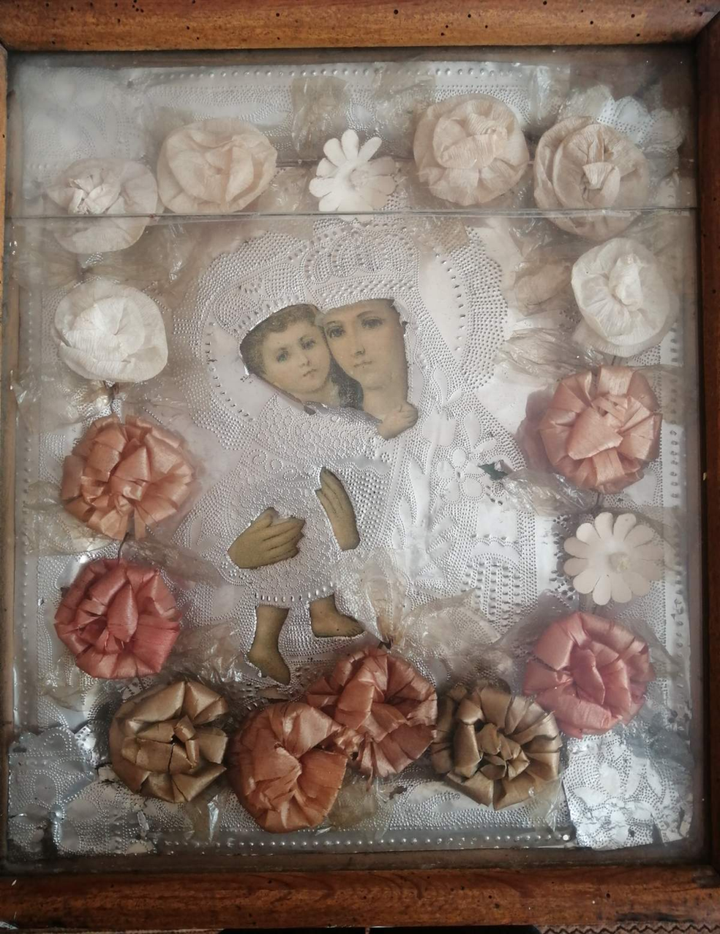
Дана ікона була переносною, тимчасово перебувала у церкві Архістратига Михаїла у с. Мала Мощаниця (Рівненщина) з 1978 по 1985 рік
Вік ікони:
65 років
Цінність:
передавалася нащадкам
кожним попереднім
поколінням наступному
(уже 4 покоління)
Місце знаходження:
м.Шепетівка
Хмельницька область

Slide 11
ВИСНОВКИ
Отримані результати: практичним значенням проєкту є те, що зібраний матеріал оформлено та передано до шкільного музею і бібліотеки, де він може використовуватися під час проведення тематичних уроків з історії, української літератури, етики, мистецтва, годин класних керівників та шкільних виховних заходів.
Новизна проєкту: розкрито історію створення і обрамлення ікони Богородиці з Ісусом Христом власноруч Юхимом Шпичаком, описано характеристику ікони-образу Богородиці відповідно до призначення та типів зображень ікон, досліджено роль ікони у житті родини Шпичаків, яка є сімейним оберегом.

Slide 12
СПИСОК ВИКОРИСТАНИХ ДЖЕРЕЛ:
З сімейного архіву онуки Кирила Юхимовича - Гуменюк (Ковальчук) Лідії Василівни
Інтернет джерела:
“Про таємничий світ ікони” https://credo.pro/2013/10/103254
“Ікони - витвори мистецтва в православній церкві”
https://ukrburshtyn.com/ua/blog/ikony-proizvedeniya-iskusstva-vpravoslavnoj-cerkvi.html

